Slide 1
자바스크립트 (Javascript)

Slide 2
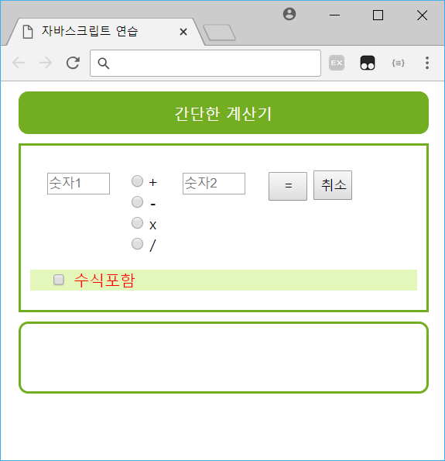
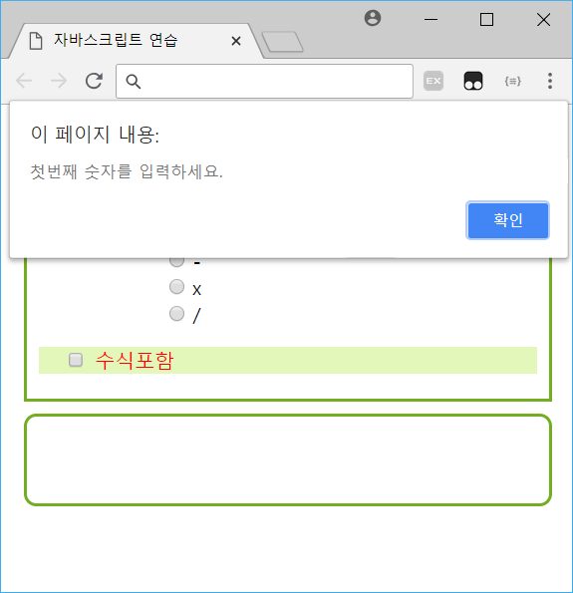

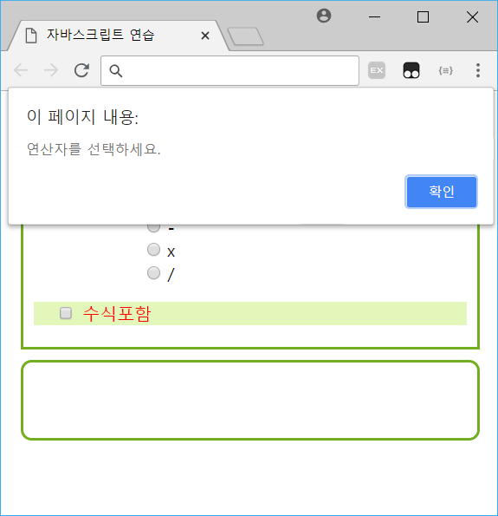
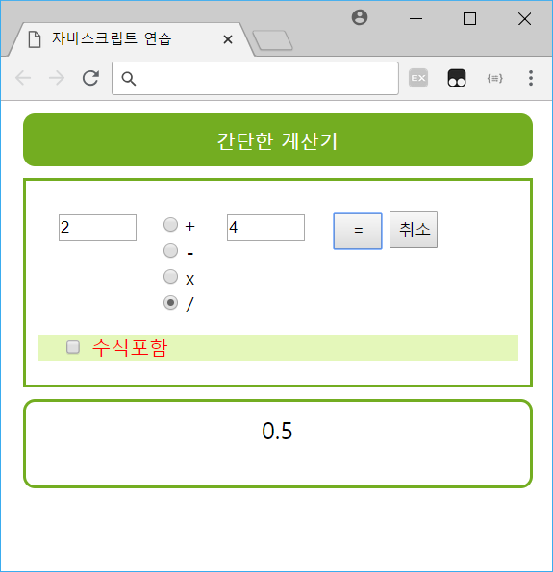

해결문제
입력자료가 없는 경우
첫번째 숫자
입력 안된 경우
두번째 숫자
입력 안된 경우
연산자 선택
안된 경우
입력자료가 있는 경우
입력자료를 초기화시키고
결과박스의 내용도 지워야함
수식포함 체크박스
선택 안한 경우
수식포함 체크박스
선택한 경우

Slide 3
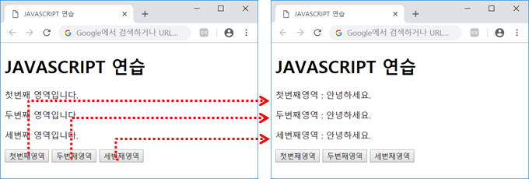
HTML요소에 접근
메소드 | 정의
document.getElementById(id) | HTML요소의 id속성을 이용하여 찾음
document.getElementsByTagName(name) | HTML요소의 태그이름을 이용하여 찾음
document.getElementsByClassName(name) | HTML요소의 class속성을 이용하여 찾음
document.getElementById("pid1").innerHTML = “...";
document.getElementsByTagName("p")[1].innerHTML = “…”;
document.getElementsByClassName("pc2")[1].innerHTML = “….";

Slide 4
자바스크립트 연산자
산술연산자
+, -, *, /
%(나머지연산자)
++, --
비교연산자
>, < , >=, <=, !=
논리연산자
&&(and), ||(or), !(not)

Slide 5
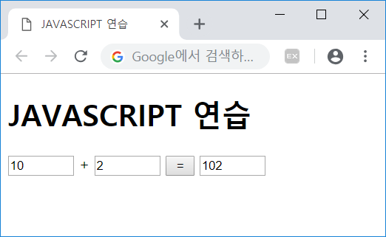
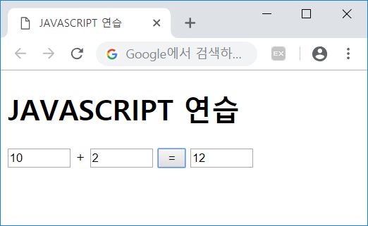
자바스크립트 연산자
parseInt()
var num1 = parseInt(form1.txt1.value) ;
var num2 = parseInt(form1.txt2.value) ;
var num3 = num1 + num2 ;

Slide 6
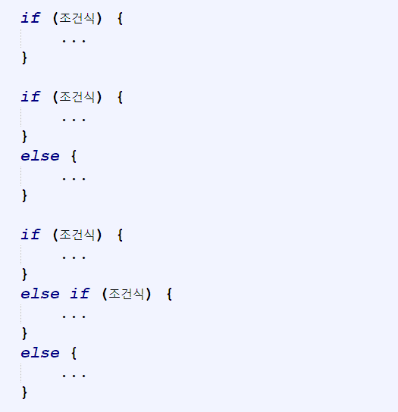
자바스크립트 조건문(if)
조건식이 참일 경우 수행할 실행문만 작성
조건식이 참일 경우 수행할 실행문은 if 절
조건식이 거짓일 경우 수행할 실행문는 else
조건식이 참일 경우 수행할 실행문은 if 절
조건식이 거짓일 경우 다시 조건식을 판단하여 참일 경우와 거짓인 경우를 구분하여 실행

Slide 7
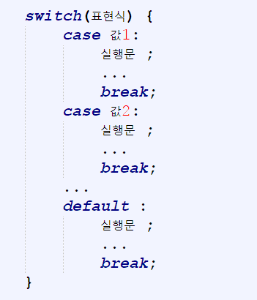
자바스크립트 조건문(swith)
표현식의 결과 값을 case 구문 값에서 찾아서
해당하는 실행문을 수행
단, 해당하는 case문이 수행한 경우에는
break문을 사용하여 swich블록을 빠져나옴

Slide 8
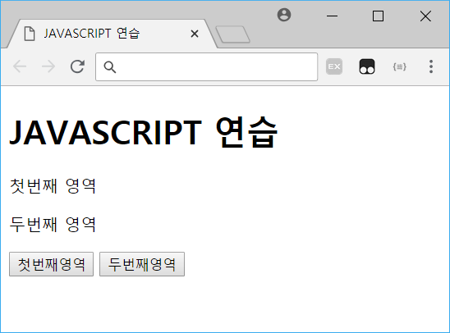
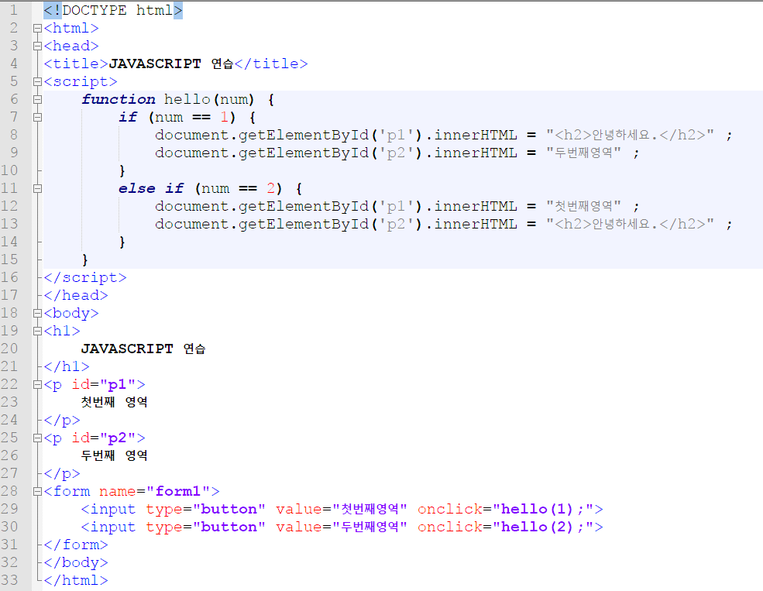
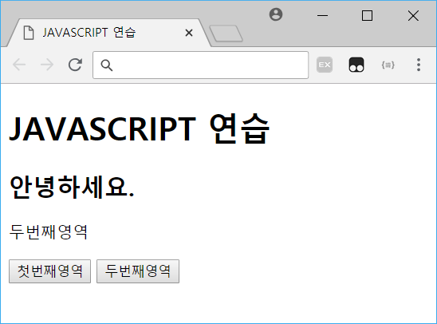
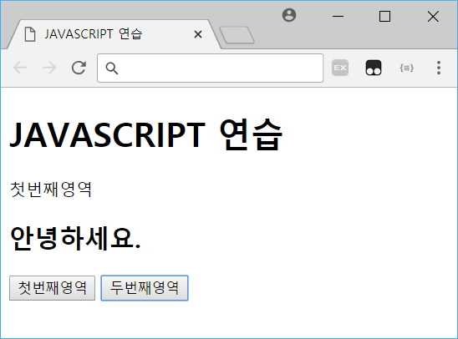
자바스크립트 인수와 매개변수
매개변수
인수

Slide 9
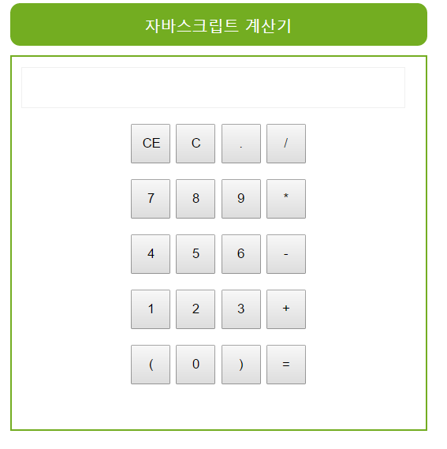
응용문제
<div>
수식계산 함수 : eval()

